Slide 1

Internet Of Things
Trabajo Integrador
There is 1 esp among us

Slide 2
Agenda
01
02
03
04
Introducción
Diagrama de solución
Descripción del proyecto elegido por el grupo
Diagrama de las herramientas que fueron usadas
Desafíos
Conclusiones
Desafíos que se presentaron en el desarrollo del proyecto y sus soluciones
Lo que aprendimos llevando a cabo este proyecto

Slide 3
introducción
01
Descripción del proyecto elegido por el grupo

Slide 4
—La Cátedra
Control de temperatura en un invernadero, con la posibilidad de utilizar un bot interactivo en Telegram y visualizar los datos históricos en un tablero

Slide 5
02
Diagrama de solución

Slide 6

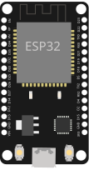





Telegram
A través de este se logra la comunicación con el bot y recibir actualizaciones
MQTT
Protocolo de mensajes encolados que le permite al ESP comunicar la información
Node-RED
Diagrama de flujo de la aplicación
Grafana
ESP32
Herramienta de dashboarding para graficar los datos
Procesa y envía las actualizaciones de las temperaturas registradas
InfluxDB
Permite almacenar la información con timestamps

Slide 7
Node-RED
Integraciones de Node-RED
MQTT
Se suscribe al topic al cual el esp envia la temperatura
Telegram
Envía los reportes periódicos. Además recibe las comunicaciones del usuario y responde adecuadamente
InfluxDB
Node-RED inserta los datos de la temperatura directamente en InfluxDB

Slide 8
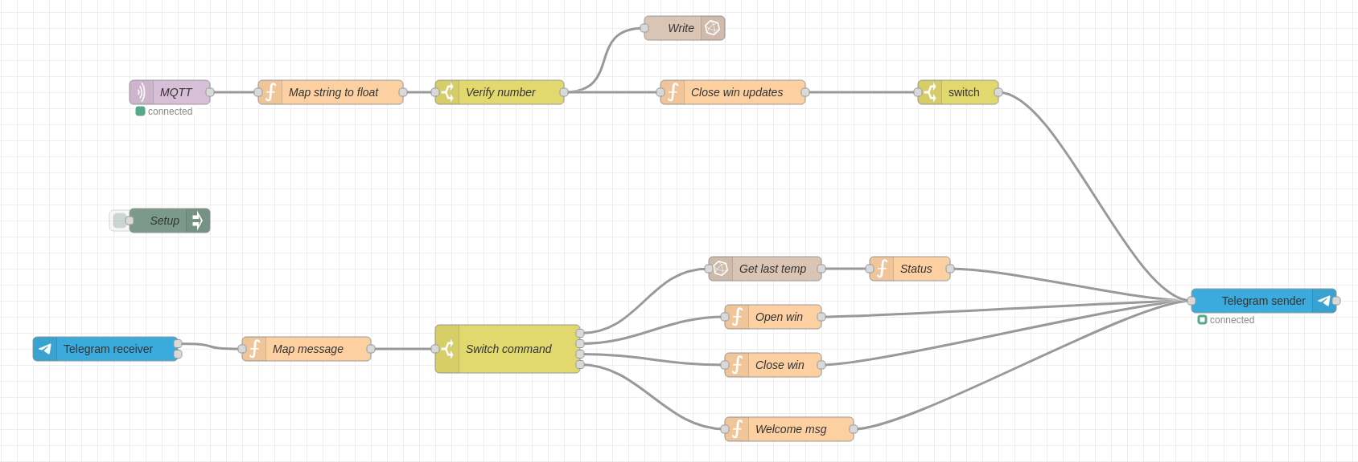
Flujo de Node-RED

Slide 9
03
Desafíos del proyecto

Slide 10
MQTT local was ejected
Tuvimos que utilizar un MQTT Broker alojado públicamente debido a dificultades de conexión del ESP32 con el Broker local.

Slide 11
Más desafíos
No tener experiencia con Node-RED
Definir un tópico de MQTT complejo para evitar interferencias ajenas
Permisos del bot de Telegram

Slide 12
Conclusiones
04

Slide 13
Conclusiones
Soluciones alternativas y mejoras a futuro
El uso de un sensor DHT real para mejorar la precisión del monitoreo de temperatura.
Definir más tópicos MQTT para abarcar más aspectos del invernadero, como la humedad.
Integrar un segundo ESP para gestionar la interacción del usuario por Telegram, separándolo de las tareas de procesamiento en Node-RED.
Implementar un sistema de alertas automatizado para mejorar la respuesta ante condiciones críticas (temperatura muy alta/baja)

Slide 14
Gracias!
Ailén Panigo
Paula Vaccaro
Joaquín Olmos
Do you have any questions?
iot@consultas.com
+91 620 421 838
iot.com

